Slide 1
Математика 6 клас
Тема: | Повторення навчального матеріалу за 5 клас
Мета: | повторити поняття натурального числа, додавання і віднімання, множення та ділення натуральних чисел, поняття звичайного, десяткового дробів, правила додавання, віднімання, множення та ділення десяткових дробів, поняття відсотка; розвивати вміння логічно аргументувати та розвивати тему, формулювати висновок, чітко будувати свою відповідь; виховувати розуміння ролі математики в житті, розуміння важливості математичних знань.

Slide 2
Сьогодні у нас перший урок математики у 6 класі. А для чого потрібна математика?
Мені відома історія про одного пана, який, напевне, дуже добре знав математику і в нього було розвинене мислення. Послухайте…
Рано-вранці до пана прийшов сторож і сказав: «Пане, цієї ночі я бачив сон, що зійде із рейсів поїзд, яким ви збираєтесь їхати». А пан дійсно мав вирушати в дорогу. Він послухав сторожа і нікуди не поїхав поїздом. Поїзд зійшов з рейсів. Коли пан дізнався цю новину, то прийшов до сторожа і звільнив його. Чому?
А зараз помилуємося вашими знаннями, пригадавши, що ми вже вивчили.
Тема уроку: «Повторення навчального матеріалу за 5 клас». Сьогодні ми пригадаємо які числа називаються натуральними, дробовими, десятковими. Як правильно додавати, віднімати, множити, ділити десяткові дроби. Що таке відсоток, як знайти дріб від числа, як знайти число за його дробом.

Slide 3
Розв’язування вправ:
Які числа називаються натуральними?
Які числа називаються дробовими?
Які числа називаються десятковими?
4) Прочитайте числа: 1/5, 2 6/10, 1/63, 0,8, 12,6;

Slide 4
Натура́льні чи́сла — числа, що виникають природним чином при лічбі. Це числа: 1, 2, 3, 4, …
Дробовим числом ми називаємо таке, яке позначає якісь частини цілого, як, наприклад, половина, що означає половину цілого, чверть, тобто четверту частину, три чверті і т. д.
Десяткове число - це будь-яке дійсне число, яке складається з цілої та десяткової частин, які відокремлюються комою. Іншими словами, десяткове число - це дійсне число, яке ми розпізнаємо, переносячи кому, і може бути розділене між цілою і десятковою частинами.

Slide 5
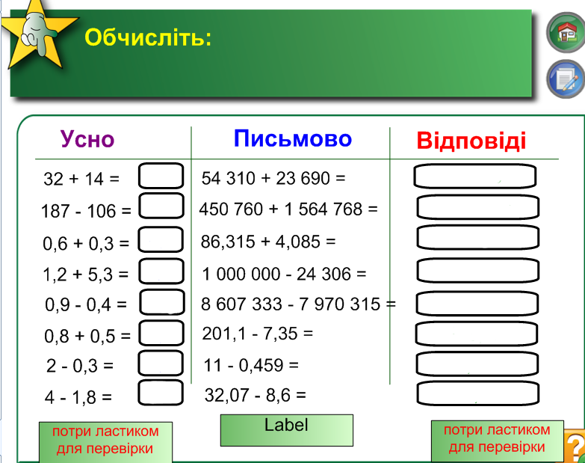

Slide 6
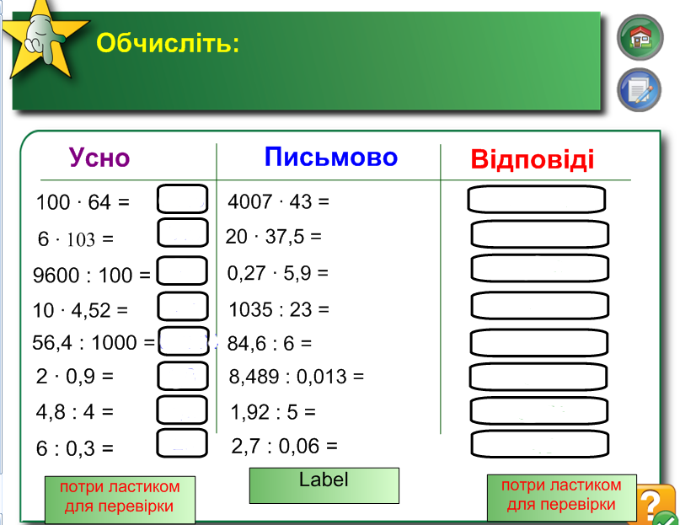

Slide 7
Відсотки
1 відсоток – це:

Slide 8
Відповідь:
% дорівнює сотій частині величини, а вся величина (або ціле) дорівнює 100 %

Slide 9
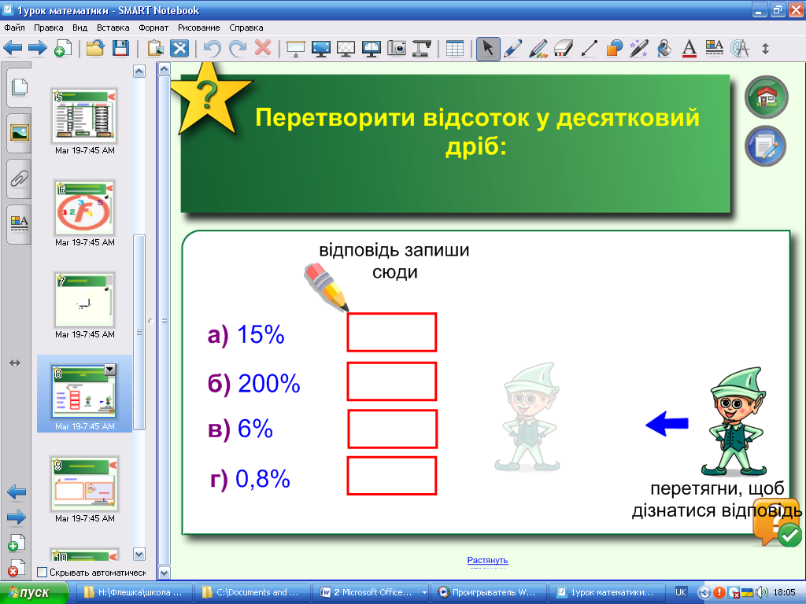

Slide 10
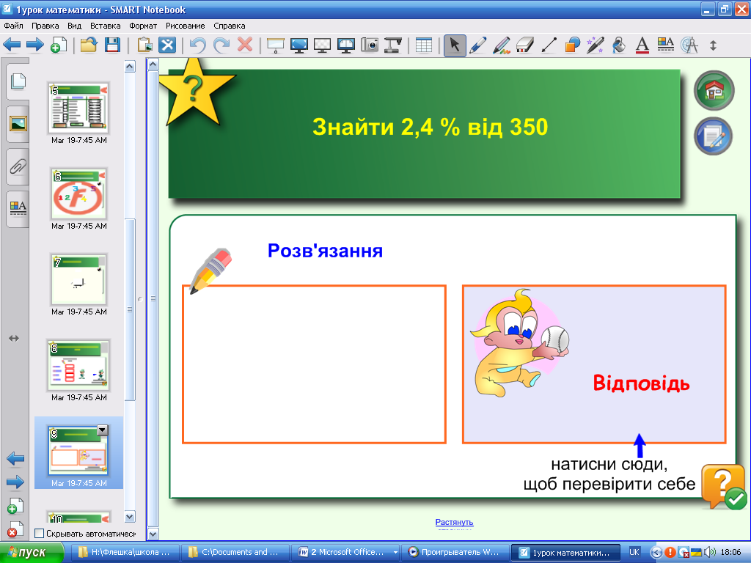

Slide 11
Відповідь:
Знайти 2,4% від 350.
350 : 100 = 3,5 – 1%
3,5 * 2,4 = 8,4

Slide 12
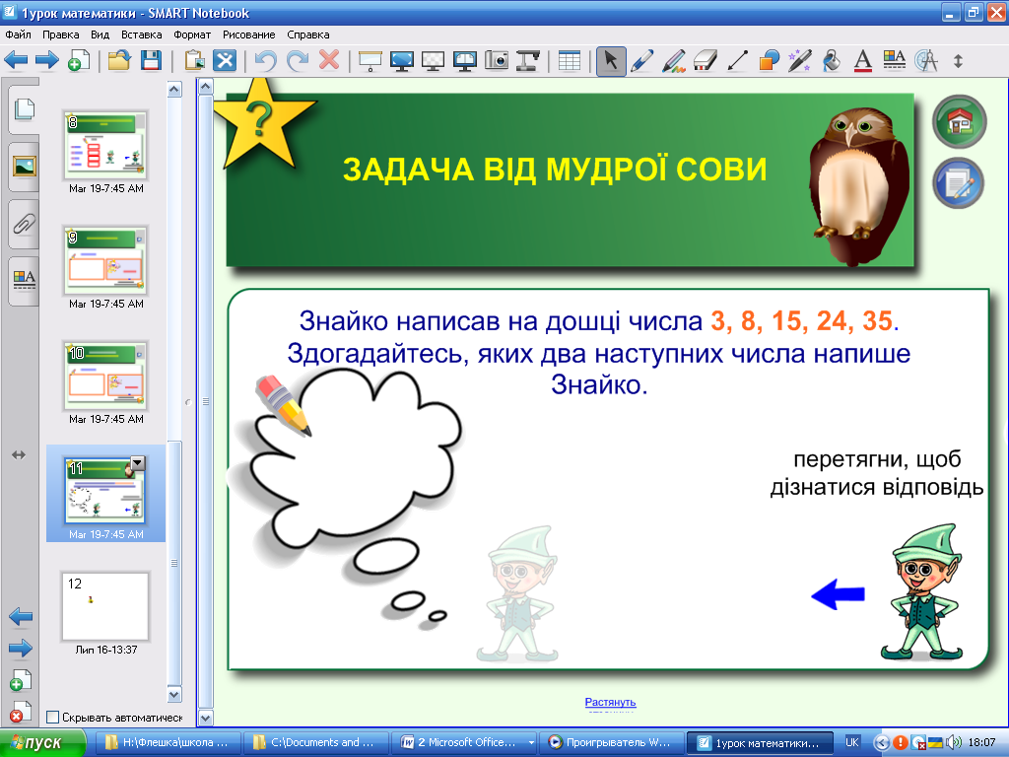

Slide 13
Відповідь:
3(+5), 8(+7), 15(+9), 24(+11), 35(+13), 48(+15), 63(+17)
3, 8, 15, 24, 35, 48, 63

